Slide 1
網頁程式設計 期中整理
Instructor: 馬豪尚

Slide 2
HTML5
HTML5是HTML最新的修訂版本，由全球資訊網協會（W3C）於2014年10月完成標準制定
廣義論及HTML5時，實際指的是包括HTML、CSS和JavaScript在內的一套技術組合。它希望能夠減少網頁瀏覽器對於需要外掛程式的豐富性網路應用服務（Plug-in-Based Rich Internet Application，RIA），並且提供更多能有效加強網路應用的標準集
一些過時的HTML 4.01標記將取消，其中包括純粹用作顯示效果的標記，例如<font>和<center>，因為它們已經被CSS取代，還有一些透過DOM的網路行為。
HTML5提供了一些新的元素和屬性，反映典型的現代用法網站。

Slide 3
HTML基礎架構
文件宣告
基本上 <head> 裡面的內容都不是給”人”看得，而是給機器運作、搜尋用得。
主要放置用來告訴搜尋引擎，這個網頁有什麼樣的內容、控制網頁與外部程式碼的連結、定義網頁使用的樣式等等。
HTML5常用的標籤有 <title>、<meta>、<link>、<script>、<style>、<base> 等等
網頁真正會跑給使用者看的東西全部都在 <body>

Slide 4
HTML範例程式碼
<HTML>
<HEAD>
<TITLE>The title of the webpage</TITLE> </HEAD>
<BODY> <p>Body of the webpage</p>
</BODY>
</HTML>

Slide 5
標籤(tag)與屬性(attribute)
標籤(tag)
標示網頁上的內容或描述內容的性質
<head>、<body> 、<header> 、<p> 、<ul> 、<a> 、 <table> 、<form> 、 <img>、 <video>等
屬性(attribute)
超連結
<a href=https://www.google.com>Google首頁</a>
元素: 包含開始標籤、內容以及結束標籤
屬性名稱
屬性值
內容

Slide 6
全域屬性 (global attributes)
所有的 HTML 元素都有的屬性，我們稱做全域屬性 (global attributes)，可以在所有的元素中使用
id元素唯一識別符號:用來設定 HTML 元素的唯一識別符號 (identifier)，每個 HTML 元素的 id 需要是在整份 HTML 文件中獨一無二 (unique) 不可重複的。
class 元素類別名稱:用來設定 HTML 元素的類別名稱 (class names)，每一個 HTML 元素可以有多個類別，你可以用空格分隔 (space-separated) 開不同的類別名稱。

Slide 7
全域屬性 (global attributes)
style 樣式: 用來直接設定該 HTML 元素的 CSS 樣式 (inline style)，而用 style 屬性設定的 CSS 優先權是最高的，會蓋過寫在 <style> 或外部樣式表中的樣式。
data-*是用來存放自定義的資料 (custom data attributes)，通常是用來和 JavaScript 存取互動。
dir 文字方向: 用來設定語言文字的方向順序
lang: 用來提供網頁內容的語言資訊，聲明一個 HTML 元素的內容是用什麼語言 (language) 。

Slide 8
HTML Head

Slide 9
HTML標籤 title
<title>我的網頁</title>
文件標題，此標題會顯示在瀏覽器的標題列或索引標籤

Slide 10
HTML標籤 meta
<meta> 文件相關資訊，沒有結束標籤
charset => 設定編碼方式例如utf-8 (HTML5新增)
name =>設定metadata的名稱
常用屬性有author, description, generator, keywords, viewpoint, copyright
content =>設定metadata的內容
http-equiv =>和name用途很像
可以設定網頁編碼、預設樣式、以及自動更新時間
常用屬性有Content-Type, Content-Language, Refresh, Pragma

Slide 11
HTML標籤-link
<link>載入或定義網頁中會用到的資源，沒有結束標籤
最常見應用就是導入 css 檔案
<link rel="stylesheet" type="text/css" href=“mypage.css" />
rel=“…“ 設定當前文件與連接資源的關係類型
href=“…” 設定資源的網址
type=“content-type” 設定資源的內容類型

Slide 12
HTML標籤-style
<style> 用來設定 HTML 文件的樣式
在 <style> 裡面你可以寫 CSS 來排版瀏覽器該怎麼渲染你的頁面。
Example
<style>
body {background: hotpink;}
</style>

Slide 13
HTML Body

Slide 14
HTML Body
<body> 標籤作用上是當作一個容器，用來呈現網頁的主要內容。
<body> 裡面會包含有不同用途和語意的 HTML標籤(tag) 來描述和架構出網頁內容。
結構化標籤
文字格式化標籤
資料編輯標籤
項目符號與編號

Slide 15
HTML Body結構標籤
<p> 段落標籤: 這個標籤是用來描述一段文字段落 ，瀏覽器預設會在段落間幫你做換行和留邊距， 用</p>表示段落結束。
Example: <p>第一段</p>
標題標籤<h1>-<h6>: 用來定義 HTML 文件內容的標題 (heading)，1-6 表示不同的重要程度，<h1>是最重要的，一般來說 <h1> 在一個頁面只會出現一次，用於表示頁面的標題，其他的標題則從 <h2> 開始。
Example<h1>標題1</h1>

Slide 16
HTML Body結構標籤
<hr>標籤: 本身的語意是用來做文字段落的焦點或場景轉換 ，視覺效果上則是一條水平分隔線，沒有結束標籤。
<br> 換行標籤: 這個標籤實現文字換行功能，<br>不需要 結束標籤。
註解標籤: <!-- 註解內容-->: 添加註解，註解不會顯示在瀏覽器畫面上

Slide 17
HTML Body結構標籤
<div> 標籤 : 這個標籤是用來當作容器 (container)，用來包裹其他 HTML，將 HTML 文件的內容整理出不同獨立區塊 (block)
Example:
<div class="shadowbox">
<p>paragraph 1</p>
<p>paragraph 2</p>
<p>paragraph 3</p>
</div>

Slide 18
HTML5新的結構標籤
結構標籤 | 功能說明
<article> | 用來描述這一區塊本身是獨立且完整的內容，例如部落格中的一篇文章、一則留言或一則新聞
<section> | 用在標示有明顯含義的區塊，例如將網頁的文本分割為不同的主題區塊，一般來說 section 區塊中也會有自己的標題 (h1-h6)。
<nav> | 用來標示此網站或網頁的主要導覽連結(主菜單)
<header> | 用來定義一個頁首區塊，頁首區塊裡面可以有標題、介紹文字或像網頁最上方的網頁標頭區塊中會有網站名稱、logo、導覽連結、搜尋表單等內容。
<footer> | 用來定義一個頁尾或結尾區塊，常見的 footer 是網頁最下面的頁尾區塊會包含作者、版權、聯絡方式等資訊。
<aside> | 表示此內容是跟主要內容沒直接關係的區塊 ，通常是作為頁面的額外資訊，常見放在 <aside> 中的像是網頁側邊欄資訊、廣告等
<main> | 用來放頁面主要資訊的區塊 (main content of the body)，而每個頁面中只能有一個 <main>！
<figure> <figcaption> | 標示在主要內容中所參考引用的獨立內容，例如圖片、影片、程式碼等

Slide 19
超連結
連結到外部的網站
<a href="https://www.google.com.tw/">連線到Google</a>
連結到網站內其他的頁面
<a href="pre.html">連結到pre.html網頁</a>
連結到某個位置並下載檔案
<a href="poem.rar" download>下載poem.rar檔案</a>
開啟E-mail程式並寫信給某人
<a href="mailto:jean@mail.lucky.com">寫信給客服</a>

Slide 20
頁內標籤超連結
在對應的地方加上id屬性，以設定為一的識別字作為識別
<article id="news">
在使用超連結的href屬性設定所連結的id
<a href="#news">最新消息</a>

Slide 21
Manu頁內標籤連結
<nav>
<ul>
<li><a href="#news">最新消息</a></li>
<li><a href="#concept">基本概念</a></li>
<li><a href="#video">教學影片</a></li>
<li><a href="#html">認識HTML</a></li>
<li><a href="#css">認識CSS</a></li>
</ul>
</nav>

Slide 22
Manu連結其他網頁
<nav>
<ul>
<li><a href="products.html">產品型錄</a></li>
<li><a href="stores.html">銷售門市</a></li>
<li><a href="about.html">關於我們</a></li>
</ul>
</nav>

Slide 23
HTML 表格 (table)
<table> 標籤做為表格的容器 (container)，裡面有不同用途的標籤像是 <tr>, <td> 組成一個完整的表格。
<caption> 放在 <table> 中最前面的第一個標籤，用來說明表格的標題，而一個表格只能有一個標題。
<tr>: 定義表格有幾個橫列
<td>: 用來定義表格有幾個欄位(直行)，裡面就是放實際單元格的資料
<th>: 欄位標題

Slide 24
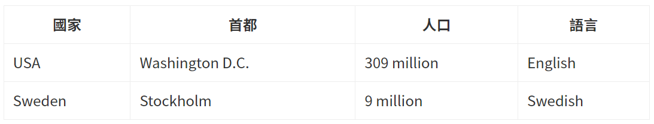
<table>
<tr>
<th>國家</th>
<th>首都</th>
<th>人口</th>
<th>語言</th>
</tr>
<tr>
<td>USA</td>
<td>Washington D.C.</td>
<td>309 million</td>
<td>English</td>
</tr>
<tr>
<td>Sweden</td>
<td>Stockholm</td>
<td>9 million</td>
<td>Swedish</td>
</tr>
</table>

Slide 25
HTML 表格-合併儲存格
<td rowspan="要合併幾個橫列">
rowspan="0", 表示從這列開始合併到最後一列
<td colspan= “要合併幾個欄位">
你 colspan 合併幾欄位，該儲存格緊接著的同一列 <tr> 後面的幾個 <td> 就要省略不寫
沒有colspan=“0”用法
可以用colspan=100%來表示合併所有欄位

Slide 26
HTML 表單
表單很常是用來讓使用者輸入資料，這些資料可以和伺服器互動，例如表單內容填完後可以傳回遠端伺服器 (web server)，像常見的購物車表單。
<form> 標籤是用來建立一個 HTML 表單，<form> 做為表單的容器，裡面還會有不同用途的其他標籤來建構出完整的表單內容。

Slide 27
HTML 表單元素
<input> 輸入欄位當中可用的屬性
屬性 | 說明
type | 用來指明不同的用法功能
value | 用來指定一個預設值
name | 用來指定送出去的該筆資料要用什麼名稱，目的是讓遠端伺服器才能透過明確定義好的名稱去取出對應的欄位值
disabled | 將元件設定為禁用狀態
readonly | 將元件設為唯獨不可更改內容的狀態
autocomplete | 是否啟用瀏覽器自動完成功能
autofocus | 當頁面載入後，自動聚焦在此欄位上
required | 指定為必填欄位

Slide 28
HTML 表單 input屬性-type類型
text: 文字輸入欄位
type 預設上就是 text，所以也可以省略不寫，沒 type 時其實就是 text
password: 密碼輸入欄位
和 text 的差別是，使用者輸入的內容不會被明碼顯示在螢幕畫面中
placeholder: 提示使用者的訊息
submit:表單的送出按鈕
當使用者點了 submit button 就會送出該表單給遠端的伺服器，用 value 屬性可以設定按鈕名稱。

Slide 29
HTML 表單 input屬性-type特定的輸入內容
tel: 電話號碼輸入欄位
url: 網址輸入欄位
email:電子郵件輸入欄位
number: 只允許輸入數字欄位
max: 可以輸入的最大值
min: 可以輸入的最小值
step: 設定一個數字，用來控制數字元件一次跳動的幅度；或在送出表單之前，瀏覽器會對欄位做驗證，數字需要符合 step 設定的跳動區間

Slide 30
HTML 表單 input屬性- type時間的輸入
date:日期輸入欄位
日期的格式為 yyyy-mm-dd
max: 可以輸入的最晚日期
min: 可以輸入的最早日期
step: 設定一個數字，用來控制日期元件一次跳動的幅度；或在送出表單之前，瀏覽器會對日期欄位做驗證，日期需要符合 step 設定的跳動區間
Time
時間的格式為hh:mm
max: 可以輸入的最晚時間
min: 可以輸入的最早時間
step: 設定一個數字，用來控制時間元件一次跳動的幅度；或在送出表單之前，瀏覽器會對時間欄位做驗證，時間需要符合 step 設定的跳動區間

Slide 31
HTML 表單 input屬性- type 選擇型輸入
checkbox: 核取方塊
用來讓使用者勾選某個選項是否成立，可以再搭配 value 屬性 (預設值是 "on") 來指定當使用者勾選此方塊時要傳送給遠端伺服器什麼值。
radio: 選項按鈕
用來處理表單中有多選一時的情況，搭配 value 屬性來指定當使用者選取此選項時要傳送給遠端伺服器什麼值。
reset: 重設按鈕
讓使用者點了可以重設表單內容回到初始狀態，而 value 屬性可以設定 reset 按鈕的名稱

Slide 32
HTML 表單 input屬性- type 選擇型輸入
range:數字範圍滑動選取欄位
讓使用者用滑動的方式在一個數字區間內選擇出一個值，可以應用在對數字精準度要求不高的場景，像是調整音量大小。
max: 範圍中可選的最大值
min: 範圍中可選的最小值
step: 設定一個數字，用來控制元件數字一次跳動的幅度；或在送出表單之前，瀏覽器會對欄位做驗證，數字需要符合 step 設定的跳動區間
color:顏色選擇器
用來讓使用者挑選顏色，顏色的格式為 #rrggbb。

Slide 33
階層式樣式表 Cascading Style Sheets, CSS

Slide 34
CSS語法
CSS是由一條一條的規則所組成，而規則包含選擇器與宣告
選擇器:
用來設定要套用規則的對象
宣告:
用來設定樣式內容，裡面包含屬性(property)與相對應的值(value)，以冒號 “:” 連接
屬性宣告個數可以不只一個，多個屬性中間以分號 ”;” 隔開

Slide 35
CSS語法
規則
選擇器
宣告
body {color: white; background: red;}
屬性
值
屬性
值

Slide 36
CSS套用方法

Slide 37
如何套用CSS
行內樣式套用
直接在HTML元素裡用style屬性來設定CSS
<!DOCTYPE html>
<html>
<head>
<meta charset="utf-8">
</head>
<body style=“color: white background: deepskyblue;">
<h1>Hello, CSS3</h1>
</body>
</html>

Slide 38
如何套用CSS
內部樣式表
在<head>裡面使用<style>元素嵌入CSS
<head>
<meta charset="utf-8">
<style>
body={color: white background: deepskyblue;}
</style>
</head>

Slide 39
如何套用CSS
外部樣式表
將CSS獨立寫成一個檔案，然後在<head>裡面用<link>元素來連結CSS檔案
<head>
<meta charset="utf-8">
<link rel=“stylesheet” href=“body.css” type=“text/css”>
</head>

Slide 40
如何套用CSS
外部樣式表
<head> <style> @import url(外部css檔案的路徑); </style> </head>

Slide 41
選擇器介紹

Slide 42
選擇器的不同類型
萬用選擇器
* 代表套用在HTML文件內所有的元素
Example
* {
padding: 0;
margin: 0;
}

Slide 43
選擇器的不同類型
元素(標籤)選擇器
例如: <p>、<h1>、<body>
ID 選擇器
例如: #my-id
Class 選擇器
例如: .my-class
屬性選擇器
例如: img[src]

Slide 44
元素選擇器
指定某個元素作為套用該CSS規則的對象
Example
h1{color: blue;}
p {color: blue;}
body{color: blue;}

Slide 45
ID選擇器
選擇符合指定ID的元素作為套用該CSS規則的對象
需搭配HTML指定ID的語法來作用
用法
#my_id {color: blue;}
<p id=“my_id”>文章簡介</p>

Slide 46
Class 選擇器
選擇符合指定類別的元素作為套用該CSS規則的對象
需搭配HTML指定Class的語法來作用
用法
.water {background: lightblue;}
.wood {background: brown;}
<p class=“water”>水的顏色<\p>
<p class=“wood”>木頭的顏色<\p>

Slide 47
屬性選擇器
屬性選擇器可以將CSS規則套用在有設定某個屬性的元素上
用法
[class] {color: blue; }
<ul>
<li class=“apple”>蘋果</li>
<li class=“banana”>香蕉</li>
</ul>

Slide 48
屬性選擇器
屬性選擇器可選擇將規則套用在符合指定屬性的指定值的元素上
用法
[class=“apple”] {color: blue;}
<ul>
<li class=“apple”>蘋果</li>
<li class=“banana”>香蕉</li>
</ul>

Slide 49
屬性選擇器
屬性選擇器可選擇將規則套用在符合指定屬性的值為指定值或以空白字元隔開且包含某個值的元素上
用法
[class~=“apple”] {color: blue; }
<ul>
<li class=“apple”>蘋果</li>
<li class=“banana”>香蕉</li>
<li class=“apple milk”>蘋果牛奶</li>
</ul>

Slide 50
屬性選擇器
屬性選擇器可選擇將規則套用在符合指定屬性為指定值或以-字元連接且包含指定值的元素上
用法
[class |= “apple”] {color:blue;}
<ul>
<li class=“apple”>蘋果</li>
<li class=“apple and banana”>蘋果香蕉</li>
<li class=“apple-milk”>蘋果牛奶</li>
</ul>

Slide 51
屬性選擇器
屬性選擇器可選擇將規則套用在符合指定屬性的值是以某個值開頭的元素上
用法
[class ^= “apple”] {color:blue;}
<ul>
<li class=“apple”>蘋果</li>
<li class=“apple and banana”>蘋果香蕉</li>
<li class=“appledhgmilk”>蘋果牛奶</li>
</ul>

Slide 52
屬性選擇器
屬性選擇器可選擇將規則套用在符合指定屬性的值是以某個值結尾的元素上
用法
[class $= “apple”] {color:blue;}
<ul>
<li class=“apple”>蘋果</li>
<li class=“apple and banana”>蘋果香蕉</li>
<li class=“banaapple”>蘋果牛奶</li>
</ul>

Slide 53
屬性選擇器
屬性選擇器可選擇將規則套用在符合指定屬性的值包含指定值的元素上
用法
[class *= “apple”] {color:blue;}
<ul>
<li class=“apple”>蘋果</li>
<li class=“apple and banana”>蘋果香蕉</li>
<li class=“apple-milk”>蘋果牛奶</li>
</ul>

Slide 54
虛擬元素選擇器
虛擬元素可以將規則套用在指定元素的某個部分
常見的用法
::first-line → 元素的第一行
::first-letter → 元素的第一個字
::before → 在元素前面加上內容
::after → 在元素後面加上內容
:link → 尚未瀏覽的超連結
:visited →已經瀏覽的超連結
:hover → 指標移到但還沒點選

Slide 55
CSS 進階選擇器用法

Slide 56
HTML父元素和子元素
Example
<div class="parent">
<div class="child1"></div>
<p></p>
<div class="child2"></div>
<div class="child3"></div>
</div>

Slide 57
CSS 父子選擇器
可以同時指定選擇在某個父元素底下的某種子元素
div div{ color:blue; }
div div p{ color:green; }
.parent .child1 p{color:green;}
如果只想指定選擇父元素底下某一個子元素
CSS3新增虛擬子元素選擇器
div div:nth-child(n) { color:blue; }
div div:nth-child(1) p { color:green; }
div div:nth-child(odd) p { color:green; }
div div:nth-child(even) p { color:green; }

Slide 58
CSS 多重類別選擇器
HTML多重類別宣告
<div class="one two"></div>
CSS多重類別選擇器
.one.two{} /*兩個 class 中沒有空格*/
某個區塊必須同時具有 one 和 two 的 class 時，才能被 CSS 所選擇到到
.one .two{} /*兩個 class 中有空格*/
必須要是在 one 裡面的 two，才會被選擇到
.one, .two{} /*兩個 class 中出現逗號*/
class 中有 one 或 two，都會被編輯器所選擇到

Slide 59
選擇器的CSS套用順序
id選擇器 ＞ class選擇器/虛擬元素選擇器/屬性選擇器 ＞ 標籤元素選擇器 > 萬用選擇器>繼承父類

Slide 60
樣式屬性

Slide 61
CSS 色彩屬性
前景色彩 → color
h1 {color: red; }
背景色彩 → background color
h1 {background: red; }
顏色的表示方法
red = #ff0000 = rgba(255, 0, 0, 透明度0.0-1.0)
hsl(色相, 飽和度, 亮度) → hsl(0, 100%, 50%)
hsla(色相, 飽和度, 亮度, 透明度) → hsla(0, 100%, 50%, 0.5)

Slide 62
CSS 背景樣式
設定背景圖片
background-image: url(圖檔名稱)
結合背景色彩和背景圖片
background color
background-image

Slide 63
CSS 背景樣式
設定圖片大小
background-size
[長度|百分比|auto]
contain → 背景圖片大小剛好符合html元素的區塊範圍
cover → 背景圖片大小覆蓋整個html元素的區塊範圍(等比例縮放，超出範圍的裁掉)

Slide 64
CSS 文字風格屬性
文字字型
font-family: 標楷體, 微軟正黑體, …
文字大小
font-size: 度量單位 | 絕對大小 | 相對大小 | 百分比
文字樣式
font-style
文字粗細
font-weight

Slide 65
CSS 文字格式屬性
首行縮排
text-indent: 度量單位 | 百分比
文字對齊
text-align: 對齊方式
left, right, center, start, end, justify

Slide 66
CSS Box Model

Slide 67
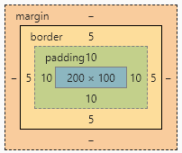
CSS BOX Model
Box model 是將每個html元素看成一個方形的盒子
Box structure
Content: 資料內容本身
Padding: 留白，環繞在內容四周的部分
Border: 框線，加在留白區域外圍的線條
Margin: 邊界，控制html元素彼此之間的距離

Slide 68
Margin邊界屬性
margin: 以下屬性值預設都為0
margin-top 長度 | 百分比 | auto → p{margin-top: 10px}
margin-bottom
margin-left
margin-right
margin: value1 value2 value3 value4
只有一個值: 套用到全部邊界
兩個值: 第一個值套用到上下邊界，第二個值套用到左右邊界
三個值: 上邊界 左右邊界 下邊界
四個值: 上邊界 右邊界 下邊界 左邊界

Slide 69
Padding留白屬性
Padding:以下屬性值預設都為0
padding-top: 長度 | 百分比 → p {padding-top: 10%;}
padding-bottom
padding-left
padding-right
padding: value1 value2 value3 value4
只有一個值: 套用到全部留白
兩個值: 第一個值套用到上下留白，第二個值套用到左右留白
三個值: 上留白 左右留白 下留白
四個值: 上留白 右留白 下留白 左留白

Slide 70
Border框線屬性
border-width框線寬度
border-top-width: thin | medium | thick | 長度
border-bottom-width
border-left-width
border-right-width
border-width : value1 value2 value3 value4
套用規則同邊界和留白

Slide 71
Box的大小套用類型
box-sizing: content-box | border-box
box-sizing: content-box
這個是預設屬性，就是我們一般作用得模式
box-sizing: border-box
這個屬性的話，就會把 padding 等地考慮進來，而自動做內縮調整

Slide 72
Box的內容寬度和高度
width: 長度 | 百分比 | auto
height: 長度 | 百分比 | auto
min-width: 長度 | 百分比 | auto
max-width: 長度 | 百分比 | auto
min-height: 長度 | 百分比 | auto
max-height: 長度 | 百分比 | auto
overflow: visible | hidden | scroll | auto

Slide 73
Box的長度和寬度計算
content-box
總寬度= 內容寬度 + 左留白寬度 + 右留白寬度+ 左框線寬度+ 右框線寬度+ 左邊界寬度+ 右邊界寬度
總高度= 內容高度 + 上留白高度 + 下留白高度 + 上框線高度 + 下框線高度 + 上邊界高度 + 下邊界高度
border-box
總寬度 = 內容寬度
總高度 = 內容高度
div{
width: 320px;
padding: 10px;
border: 5px solid gray;
margin: 0;
}

Slide 74
BOX的顯示層級

Slide 75
HTML元素層級
Block level(區塊層級元素)
<div>、<h1>~<h6>、<p>、<ol>、<ul>、<li>、<table>、<form>、<section>、<article>
元素的內容在瀏覽器中會另起一行
Inline level(行內層級)
<span>、<i>、<b>、<img>、<a>、<sub>等
元素在瀏覽器中不會另起一行

Slide 76
BOX 元素的顯示層級
HTML已經有預設的顯示層級，但是我們還是可以用CSS來加以變更
display: 改變元素的顯示層級或特性
block: 將元素設定為區塊層級，我們可以設定其寬度、高度、留白與邊界
Inline-box: 將元素設定為行內層級，無法設定其寬度、高度，元素的寬高由它的內容撐開，可設定留白和邊界，但實際上會影響版面的只有水平方向
Inline-block: 令元素設定為像行內層級一樣不換行，但是我們可以設定其寬度、高度、留白與邊界
none: 不顯示
flex: 令元素依照Flexbox Model編排內容
grid: 令元素依照grid model編排內容

Slide 77
BOX的定位方式

Slide 78
BOX定位方式
position: static | relative | absolute | fixed
static: 正常順序
relative:相對定位，也就是相對於正常順序來定位
absolute: 絕對定位
fixed: 固定定位，屬於絕對定位方式的另一種形式，差別在於box會顯示在固定的位置，不會隨著內容捲動

Slide 79

Box定位方式 -正常順序
父元素和子元素皆為block box的定位
元素寬度預設占滿父元素寬度100%
子元素會顯示在父元素內
根據指定的寬度和高度來顯示
沒有指定就是預設佔滿父元素的寬度
<div class="parent">
<div class="child"></div>
</div>
.parent {
height:200px;
width:200px;
background-color: #A3AADE;
}
.child {
height:70px;
background-color: pink;
}

Slide 80
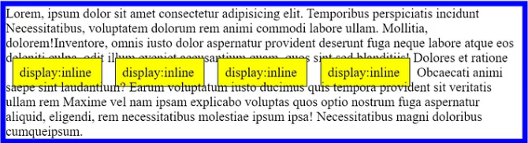
Box定位方式 - 正常順序
Inline box的位置會依照水平方向排列，而inline box彼此之間的距離是以左右留白、左右框線和左右邊界來界定
圖中是有設定padding和margin所以整個inline box會被上下撐開，但不會影響排版

Slide 81
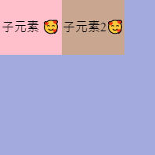
Box定位方式 -正常順序
父元素為block box而子元素為inline box的定位
子元素會顯示在父元素內
根據指定的寬度水平來顯示
如果第二個子元素顯示時會超過父元素的寬度就會換行
<div class="parent">
<div class="child"></div>
</div>
.parent {
height:200px;
width:200px;
background-color: #A3AADE;
}
.child {
width:80px;
display:inline-block;
background-color: pink;
}

Slide 82
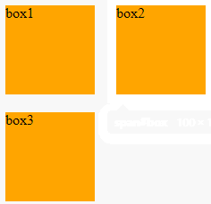
Box定位方式 -正常順序
inline-block
像 inline 可以併排
像 block 可以調整各種屬性
inline-block 跟 block 最大的差異就在於 inline-block 可以併排
#box {
width: 100px;
height: 100px;
background: orange;
margin: 10px;
display: inline-block;
}

Slide 83
Box定位方式 - 相對定位
可以用以下的屬性來設定box在畫面中上下左右的位移量
top: 長度 | 百分比 | auto
right: 長度 | 百分比 | auto
bottom: 長度 | 百分比 | auto
left: 長度 | 百分比 | auto
#inlineBox2{
position : relative;
top: 20px;
left: 10px;
}
Inline box1
left: 10px
top: 20px
Inline box3
Inline box2

Slide 84
Box定位方式 - 絕對定位
position: absolute;
會將html元素的box從正常順序中抽離出來，顯示在指定的位置上，而其它依照正常順序顯示的元素會當絕對定位的元素不存在
可以用top、right 、bottom 、left屬性來做定位
水平或垂直位移長度
top: 長度
right: 長度
bottom: 長度
left: 長度

Slide 85
Box定位方式 – 固定定位
position: fixed;
屬於絕對定位的一種方式，和絕對定位的差別在於HTML元素的box會顯示在固定的位置，不會隨著內容捲動
可以用top、right 、bottom 、left屬性來做定位
水平或垂直位移長度
top: 長度
right: 長度
bottom: 長度
left: 長度

Slide 86
Z-index重疊順序
z-index屬性用來設定HTML元素的重疊順序
z-index: auto | 整數
auto為預設
數字較大的會顯示在較上面的層面

Slide 87
Flex Layout彈性版面設計

Slide 88
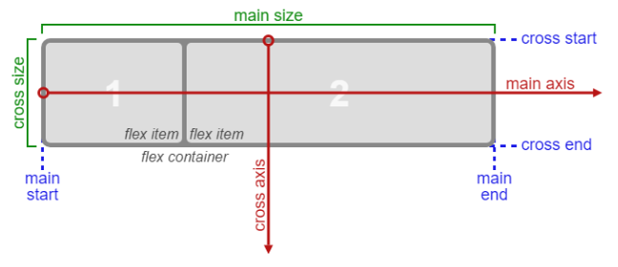
Flex Box Layout 彈性版面
Flexbox 顧名思義就是彈性的盒子
Flex Container(彈性容器)作為彈性版面的父元素容器
Flex Item(彈性項目)放在container裡面的子元素，一個父元素可以放多個子元素
Flexbox 具有主軸起點、終點、尺寸與交錯軸起點、終點、尺寸的特性可以進行布局規畫

Slide 89
彈性版面 Flex Box Layout
Flex Box的設定方式和排序
正常順序
項目1
<div class="container">
<div class=“item1”>項目1</div>
<div class=“item2”>項目2</div>
<div class=“item3”>項目3</div>
</div>
項目2
項目3
.container {
display: flex;
}
彈性容器
項目1
項目2
項目3

Slide 90
Flex Container(父元素)屬性

Slide 91
Flex Box Container屬性 display
display: flex
當在 display 屬性宣告 flex，如果沒有設定寬高，彈性容器會像 block 一樣佔據了整行。
第二個彈性容器出現，就會像block把第二個彈性容器放到下一行

Slide 92
Flex Box Container屬性 display
display: inline-flex
當在 display 屬性宣告 inline-flex，如果沒有設定寬高，彈性容器會像 inline-block 一樣被其中的子元素彈性項目的尺寸撐開
第二個彈性容器出現，它就會像 inline-block 和第二個彈性容器併排(如果畫面寬度可以放得下)

Slide 93
Flex Item彈性項目的排序方向
flex-direction: row | row-reverse | column | column-reverse
row→由左往右
row-reverse→由右往左
column→由上往下
column-reverse→由下往上

Slide 94
Flex Item的水平對齊方式
justify-content: flex-start | flex-end | center | space-between | space-around | space-evenly | start | end | left | right;
flex-start → 對齊主軸線開頭
flex-end →對齊主軸線尾端
center → 對齊主軸線中央
space-between → 將空白空間分配在東西之間
space-around → 將空白空間分配在東西兩側
space-evenly → 將空白剩下的空間均勻分配

Slide 95
Flex Item的水平對齊方式
justify-content: flex-start 預設值，對齊主軸線最前端
justify-content: flex-end 對齊主軸線最終端

Slide 96
Flex Item的水平對齊方式
justify-content: center 對齊主軸線中央
justify-content: space-around 對齊中軸，平均分配空白寬度和間距

Slide 97
Flex Item的水平對齊方式
justify-content: space-between 平均分配空白，第一項和最後一項靠邊緣
justify-content: space-evenly → 將空白剩下的空間均勻分配

Slide 98
Flex Item的垂直對齊方式
align-items: stretch | flex-start | flex-end | center | baseline | first baseline | last baseline | start | end | self-start | self-end;
stretch → 延伸，將內容元素撐開至 flexbox 大小
flex-start → 對齊交錯軸線最前端
flex-end → 對齊交錯軸線最末端
center → 對齊交錯軸線中央
baseline → 對齊內容物的基線

Slide 99
Flex Item的垂直對齊方式
align-items: stretch 預設值，將內容元素撐開至 flexbox 大小
align-items: flex-start 對齊交錯軸線最前端

Slide 100
Flex Item的垂直對齊方式
align-items: flex-end 對齊交錯軸線最末端
align-items: center 對齊交錯軸線中央

Slide 101
Flex Item的垂直對齊方式
align-items: baseline 對齊內容物的基線，通常代表的是文字的底部
項目1
項目2
項目3

Slide 102
Flex Item的換行方式
Flex-wrap: nowrap | wrap | wrap-reverse
nowrap: 不換行
wrap: 自動換行，由上往下
wrap-reverse: 自動換行，由下往上

Slide 103
Flex Item的多行對齊方式(對齊整個內容)
align-content: flex-start | flex-end | center | space-between | space-around | stretch
flex-start → 對齊交錯軸線最前端
flex-end → 對齊交錯軸線最末端
center → 對齊交錯軸線中間(置中)
space-between →第一行與最後一行分別對齊交錯軸線最前端與最末端，再以相等間隔排列剩下的
space-around →每行平均分配每行間距
stretch → 延伸對齊到整個flexbox大小

Slide 104
Grid Layout格線版面設計

Slide 105
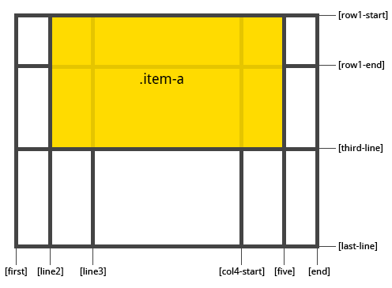
Grid Layout格線版面
Grid 和 Flex 最大不同之處，透過 grid template 來定義版型的結構，分別由 column 及 row 定義出直排與橫列的格線，內容再依格線作安排
display: grid | inline-grid
grid : block層級的grid
inline gird : inline層級的grid
.container

Slide 106
Grid 父元素屬性 (Grid Container)

Slide 107
格線定義
定義欄位
grid-template-columns: 長度 | 百分比 | auto | 分數 (分數的部分需使用 fr 單位)
fr單位: 這個單位能夠將可用的 剩餘空間 做比例分割
1fr 2fr 為例，剩餘空間將被分割成兩個1:2的空間
格線可以自行取名: [line-name]
[first] 40px [line2] 50px [line3] auto [col4-start] 50px [five] 40px [end]
重複格線: repeat({次數}, {格線...} | {格線...})
repeat(2, [line] 40)

Slide 108
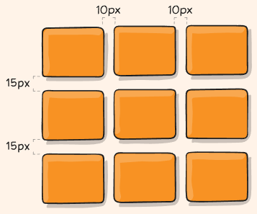
格線定義
定義列
grid-template-rows:長度 | 百分比 | auto | 分數
也可以取名和使用重複寫法
格線間隔
定義格線的寬度
column-gap: 長度
row-gap: 長度

Slide 109
Grid 內容對齊方式
套用在父元素格線版面上(一次對齊所有項目)，基本上和flex item的對齊方式相同
justify-items: start | end | center | stretch;
全部子元素的水平對齊方式
align-content
全部子元素的垂直對齊方式
justify-content
子元素多行對齊方式

Slide 110
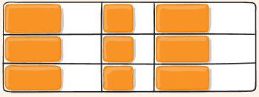
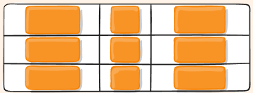
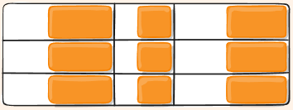
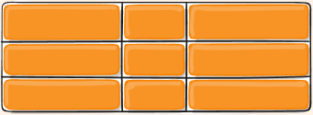
justify-items
justify-items: start
justify-items: center
justify-items: end
justify-items: stretch

Slide 111
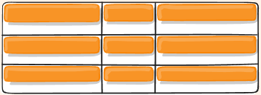
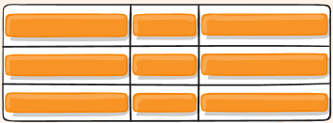
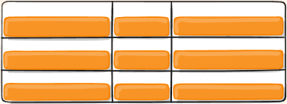
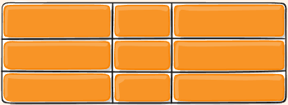
align-content
align-items: start
align-items: center
align-items: end
align-items: stretch

Slide 112
CSS媒體查詢

Slide 113
媒體查詢Media
HTML和CSS允許網頁設計人員針對不同的媒體類型或媒體的規格特徵去訂做不同的樣式
媒體類型
all: 全部裝置(預設)
screen: 螢幕類型
print: 列印裝置，包含預覽列印的功能
speech: 語音合成器
媒體查詢功能可以用來檢查許多事情，例如：
可視區域寬度與高度
裝置的寬度與高度
裝置方向
裝置解析度

Slide 114
媒體查詢語法
media 媒體類型 and 表達式
@media not|onlymediatype and (media feature) {CSS-Code;}
在link元素裡面的media屬性
<link rel="stylesheet" media=" mediatype and|not|only (media feature )" href=" print.css ">

Slide 115
常見媒體特徵
特徵與設定值 | 說明 | min/max prefixes
width:長度 | 可視區域的寬度 | yes
height:長度 | 可視區域的高度 | yes
device-width | 裝置螢幕的寬度 | yes
device-height | 裝置螢幕的高度 | yes
orientation: landscape | portrait | 裝置的方向(直向 | 橫向) | no
aspect-ratio: 比例 | 可視區域的寬高比 | yes
device-aspect-ratio: 比例 | 裝置螢幕的寬高比 | yes
resolution: 解析度 | 裝置螢幕的解析度，以dpi或dpcm為單位 | yes
color: 正整數或0 | 裝置螢幕的色彩位元數目，0表示非彩色裝置 | yes
color-index: 正整數或0 | 裝置螢幕的色彩索引位元數目，0表示非彩色裝置 | yes

Slide 116
媒體查詢Example
1. 如果媒體類型為screen且可視區域寬度大於480px
@media screen and (min-width: 480px) {
body {
background-color: lightgreen;
}
}
2. 如果媒體類型只能是screen
@media only screen and (max-width: 500px) {
.manu {
width:100%;
}
}

